Slide 1
GPU 기반 파티클 시스템 구현
4주차 진행 · 모듈화

Slide 2
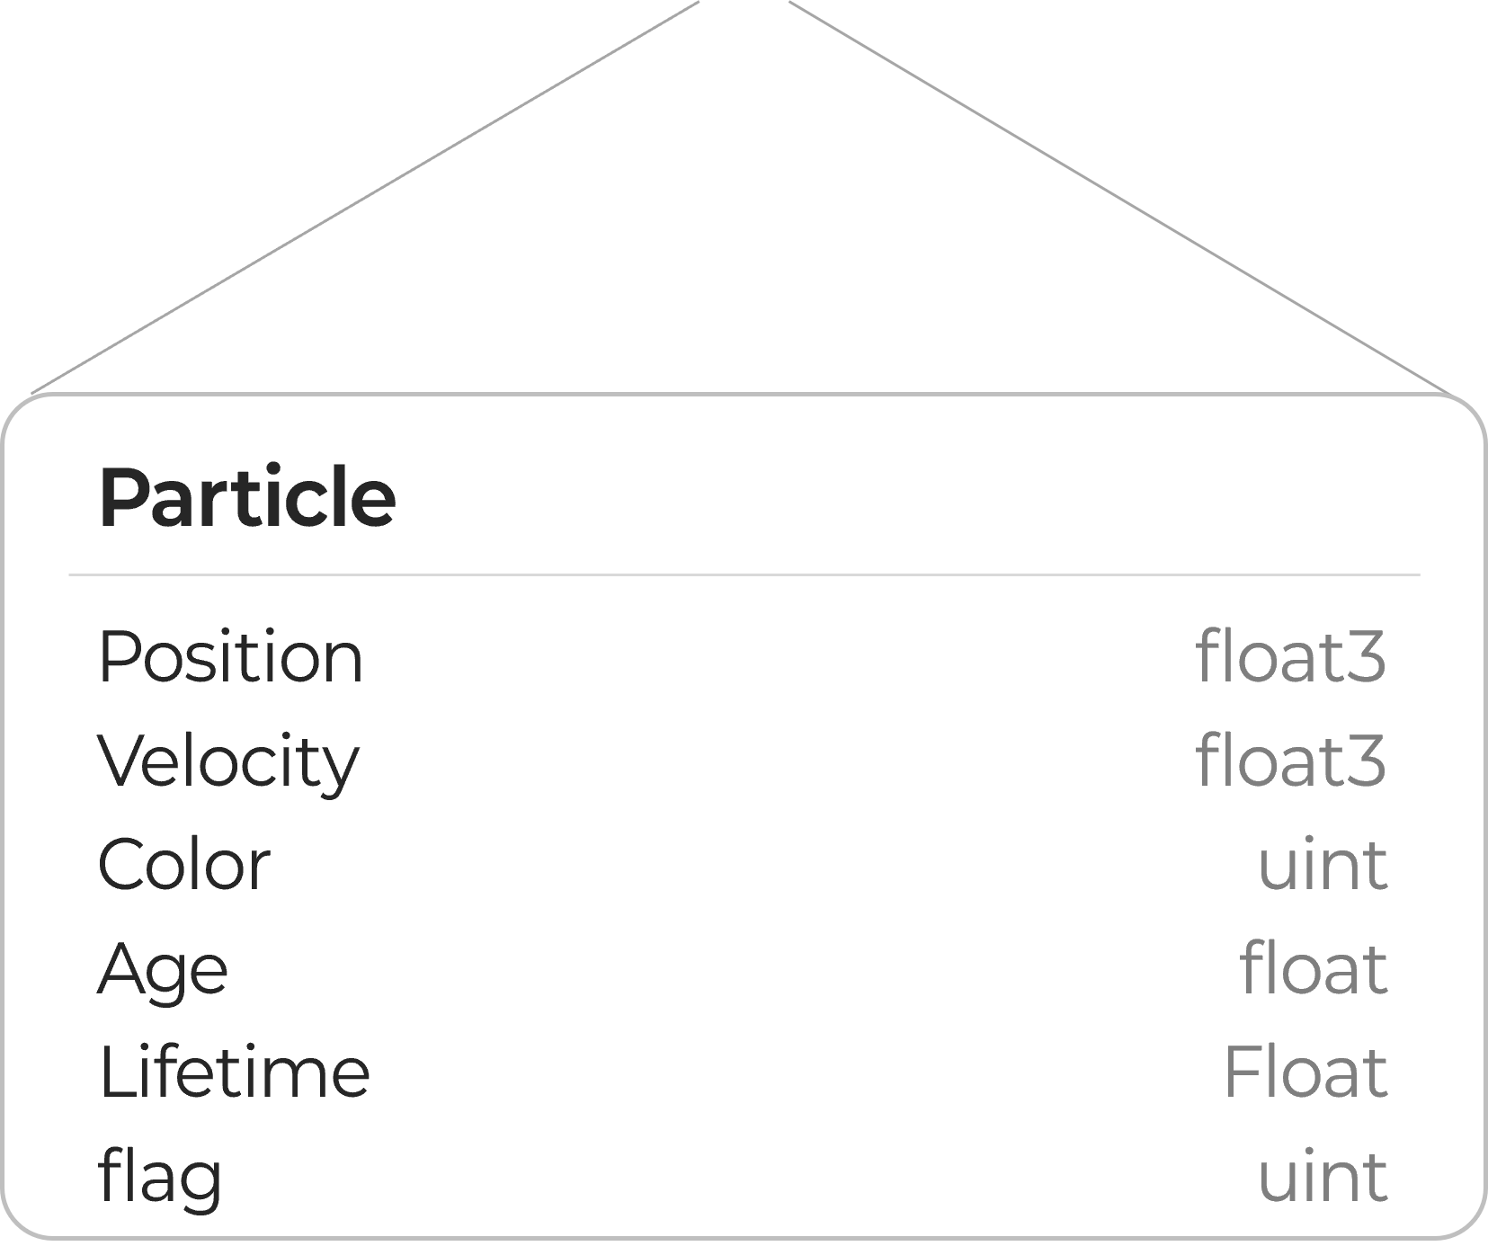
기존 방식 파티클 Update: 고정된 구조체 + 고정된 CS 하나
Alive
Dead
ParticleEmitCS(hlsl)
파티클 초기화
Dispatch
Bind
파티클 초기화를 위한 cbuffer
SetLife
Size
Color
Position

Slide 3
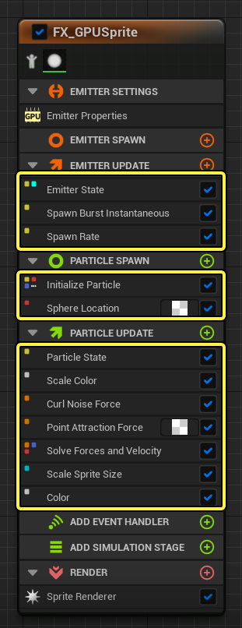
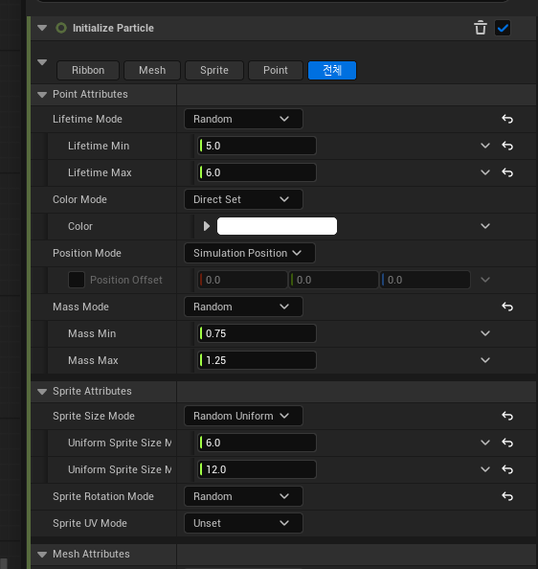
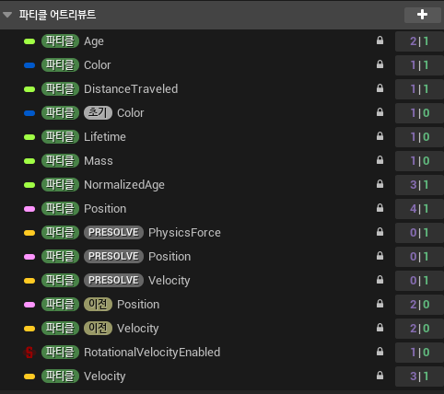
파티클의 업데이트를 모듈로 나눠 조립한다
1
모듈과 모듈 배열
2
모듈 파라미터
3
어트리뷰트
모듈이 읽고 쓰는 데이터
모듈마다 필요한 설정값
기능 하나 = 모듈 하나, 단계별로 쌓는다

Slide 4
CPU에서의 모듈 모듈을 함수처럼 위에서 아래로 차례로 호출하면 된다
Emitter Update
파티클 버퍼 (CPU 메모리)
Alive
Dead
SpawnRate
생성 개수
…
Particle Update
Particle #2
ParticleState
Age
Position
float3
Velocity
float3
Gravity Force
GravityForce
Velocity
Color
uint
params
Gravity
dt
SolveForceAndVelocity
Position
Velocity
Size
float
Age
float
Particle Spawn
Lifetime
float
InitializeParticle
Color
Size
Lifetime
SphereLocation
particles[2].Velocity += Gravity * dt;
Position
① 모듈을 순서대로 호출한다
② 메모리에서 바로 읽고 고친다

Slide 5
GPU에서의 어려움 모듈마다 Dispatch하면 버퍼 왕복과 대기가 쌓인다
모듈 6개
SpawnRate
InitializeParticle
SphereLocation
ParticleState
GravityForce
SolveForceAndVelocity
CS 6개 → Dispatch 6번
Dispatch 1
Dispatch 2
Dispatch 3
Dispatch 4
Dispatch 5
Dispatch 6
대기
대기
대기
대기
대기
읽기
읽기
읽기
읽기
읽기
읽기
쓰기
쓰기
쓰기
쓰기
쓰기
쓰기
파티클 버퍼
Dispatch마다 파티클 버퍼 전체를 다시 읽고 쓴다

Slide 6
하나의 CS로 합친다면? ① 기능을 추가하면 → 새 cbuffer와 새 CS
Particle
Position
Velocity
Color
Age
Lifetime
Flag
float3
float3
uint
float
float
uint
ParticleEmitVelocityCS
파티클 초기화
Dispatch
Bind
Bind
cbuffer0
cbuffer1
SetLife
Size
Color
Position
Velocity
초기 속도 설정을 위한 모듈의 Constant buffer

Slide 7
하나의 CS로 합친다면? ② 새로운 파티클 데이터를 추가하면 → 구조체까지 변경
Particle
Position
Velocity
Color
Age
Lifetime
Flag
Rotation
float3
float3
uint
float
float
uint
ParticleEmitRotationCS
파티클 초기화
Dispatch
Bind
Bind
cbuffer0
cbuffer1
렌더링 시 회전에 따른 빌보드 설정
SetLife
Size
Color
Position
Rotation
초기 각도 설정을 위한 Constant buffer

Slide 8
하나의 CS로 합친다면? ③ 기능을 조합하면 → 조합마다 CS를 또 작성
Particle
Position
Velocity
Color
Age
Lifetime
Flag
Rotation
…
float3
float3
uint
float
float
uint
ParticleEmitVelRotationCS
파티클 초기화
Dispatch
Bind
Bind
Bind
cbuffer0
cbuffer1
cbuffer2
SetLife
Size
Color
Position
Rotation
Velocity

Slide 9
모듈마다 Dispatch
이미터마다의 모듈 조합을 하나의 CS로 합치기
+ 쉽고 빠르게 구현 가능, 조합합은 자유롭다
+ Dispatch가 적어 빠르다
VS
− Dispatch마다 버퍼 왕복과 대기
− 조합마다 CS를 직접 작성
도전 과제
각 단계별 모듈(Update/Emit)에서 어떤 데이터를 읽고 써야 하는지 어떻게 설정할 것인가?
1
파티클 이미터마다 필요한 데이터가 다를 때, 파티클 구조는 어떻게 정해야 하는가?
2
기능 조합마다 셰이더를 새로 짜지 않으면서, 단계마다 한 번의 Dispatch로 실행하려면 어떻게 해야 하는가?
3

Slide 10
각 단계별 모듈(Update/Emit)에서 어떤 데이터를 읽고 써야 하는지 어떻게 설정할 것인가?
1
모듈 정의 모듈이 실행 단계와 읽고 쓰는 데이터를 스스로 밝힌다
InitializeParticle (ModuleDesc)
파티클 구조체
Stage
ParticleSpawn
Position
reads
Velocity
OwnerPosition
GravityForce
Color
writes
Velocity
Size
writes
Position
Color
Size
Age
Lifetime
Age
Lifetime
params
size
lifeTime
color
모듈들의 writes를 모으면 이 파티클에 사용되는 구조체가 된다

Slide 11
파티클 이미터마다 필요한 데이터가 다를 때, 파티클 구조는 어떻게 정해야 하는가?
2
struct Particle
{
float3 Position;
float4 Color;
float Size;
float Age;
float LifeTime;
// 추가 데이터들…
};
문제
이 구조체는 어디서 정의하나?
· 이미터마다 모듈 조합이 달라 레이아웃도 매번 달라진다.
· struct를 미리 써 둘 수 없다.
1
Byte Address Buffer
2
SoA 형태
struct 없이 offset으로 읽고 쓴다
예: Position(P), Size(S)만 쓰는 모듈
Position = LoadF3(buffer, OFS_Particles_Position, i);
Size = LoadF1(buffer, OFS_Particles_Size, i);
AoS
P
C
S
A
L
P
C
S
A
L
P
C
S
A
L
SoA
P
P
P
C
C
C
S
S
S
A
A
A
L
L
L
구조체 정의 없이 레이아웃 표만으로 접근
모듈은 자기가 쓰는 속성만 알면 된다

Slide 12
기능 조합마다 셰이더를 새로 짜지 않으면서, 단계마다 한 번의 Dispatch로 실행하려면 어떻게 해야 하는가?
3
GPU 흐름 ① 준비 모듈 스택이 단계별 셰이더로 자동 생성된다
1
모듈 스택
2
셰이더 자동 생성
3
컴파일 (DXC)
4
단계별 셰이더 3개
Emitter Update
Emitter Update
모듈 1개 → 조각(문자열) 합침
Emitter Update
CS 1개
SpawnRate
Particle Spawn
DXC
문자열 → HLSL → 셰이더
InitializeParticle
Particle Update
모듈 3개 → 조각(문자열) 합침
Particle Update
CS 1개
SphereLocation
Particle Update
ParticleState
Particle Spawn
모듈 2개 → 조각(문자열) 합침
Particle Spawn
CS 1개
GravityForce
SolveForceAndVelocity
모듈 조합이 바뀌면 이 과정을 다시 거친다
사람이 전체 셰이더를 직접 짜지 않는다

Slide 13
ParticleUpdateMain — 고정 틀
ParticleUpdate() — 모듈 조각을 순서대로 붙인 함수
[numthreads(64, 1, 1)]
void ParticleUpdate(inout Particle p, uint index, inout bool alive)
void ParticleUpdateMain(uint3 dtid : SV_DispatchThreadID)
{
{
M3 ParticleState
uint i = dtid.x;
p.Age += DeltaTime;
if (i >= Counters.Load(COUNTER_ALIVE_IN)) return;
float t = p.Age / p.Lifetime;
if (PARAM(KillOnLifetime) != 0 && t >= 1.f) KILL(); // alive = false 처리
Particle p = LoadParticle(ParticlesIn, i); // 읽기
bool alive = true;
M4 GravityForce
ParticleUpdate(p, i, alive); // 모듈 조각 실행
p.Acceleration += PARAM(Gravity) / p.Mass;
if (!alive) return; // 죽으면 쓰지 않음
M5 SolveForceAndVelocity
p.Velocity += p.Acceleration * DeltaTime;
p.Position += p.Velocity * DeltaTime;
// … 중략
p.Acceleration = float3(0, 0, 0);
}
}
PARAM(x) = 해당 모듈의 파라미터 (에디터에서 입력하는 값)
Emitter Update · Particle Spawn 함수도 같은 방식
모듈 조합이 바뀌면 이 함수 안의 조각만 바뀐다 → 단계마다 함수 하나 = Dispatch 한 번

Slide 14
GPU 흐름 ② 매 프레임 단계별로 한 번씩만 Dispatch한다
CPU 각 단계의 실행 명령을 내린다
GPU
1
Emitter Update
이번 프레임에 만들 개수 계산
SpawnRate
2
Particle Update
살아 있는 파티클 갱신, 수명 끝난 파티클 제거
ParticleState · GravityForce · SolveForceAndVelocity
3
Particle Spawn
새 파티클 생성
InitializeParticle · SphereLocation
4
마무리
살아 있는 개수 확정
5
그리기
확정한 개수만큼 바로 그림

Slide 15
SpawnArgs
(그룹 수, 1, 1)
만들 개수
Emitter Update
Particle Update
Particle Spawn
마무리
그리기
1
2
3
4
5
Dispatch(1,1,1)
DispatchIndirect
DispatchIndirect
Dispatch(1,1,1)
DrawIndirect
FrameArgs
(6, alive, 0, 0) → 그리기
(그룹 수, 1, 1) → 다음 프레임 ②
다음 프레임

Slide 16
렌더링 셰이더 하나로 그리고, offset으로 필요한 데이터만 읽는다
1
렌더 모듈이 읽을 칸을 밝힌다
2
offset으로 바뀐다
3
고정된 VS가 offset으로 읽는다
Position
← Particles.Position
Position
0
uint idx = instanceId; // 인스턴스 번호 = 파티클 번호
기본값 (0, 0, 0)
float3 position = (PositionOffset == NO_ATTRIBUTE) ? DefaultPosition
Color
← Particles.Color
Color
12
: asfloat(ParticleData.Load3(ColumnAddress(PositionOffset, 12, idx)));
기본값 (1, 1, 1, 1)
float4 color = (ColorOffset == NO_ATTRIBUTE) ? DefaultColor
: asfloat(ParticleData.Load4(ColumnAddress(ColorOffset, 16, idx)));
Size
← Particles.Size
Size
28
float size = (SizeOffset == NO_ATTRIBUTE) ? DefaultSize
기본값 0.1
: asfloat(ParticleData.Load(ColumnAddress(SizeOffset, 4, idx)));
모듈의 reads처럼, 렌더러도 읽을 데이터를 밝힌다
파티클 레이아웃에서 찾는다
cbuffer로 VS에 넘긴다
ColumnAddress = offset × Capacity + 번호 × 크기

Slide 17
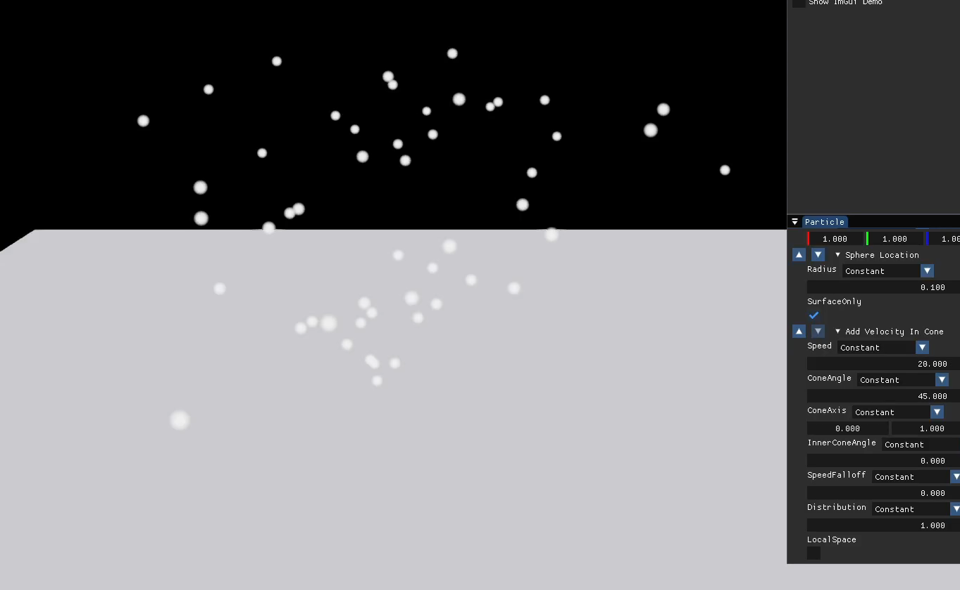
Emitter Update
SpawnRate
Rate에 따라 스폰할 파티클
개수 정하기
Particle Spawn
InitializeParticle
초기 파티클 색상, 크기, 위치 등 설정
SphereLocation
구형으로 위치가 설정
Particle Update
ParticleState
파티클 수명에 따른 Dead 처리
GravityForce
중력 적용
SolveForceAnd
Velocity
파티클에 가속도, 속도를 속도와 위치에 더하기
모듈 조합을 통해 만든 파티클

Slide 18
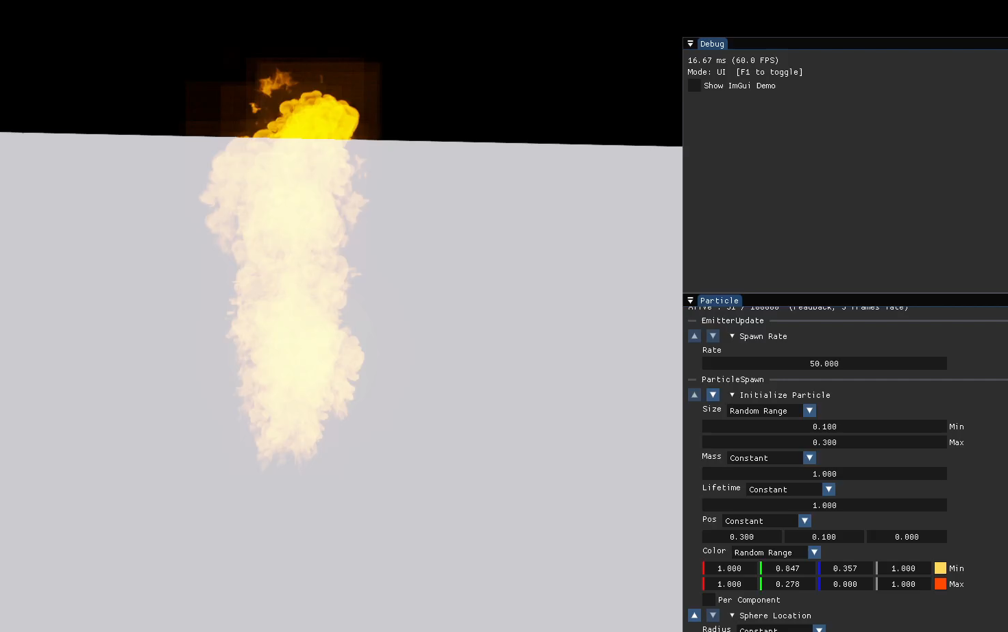
불/연기 파티클
진행 중
SubUV Animation
축 고정 빌보드

Slide 19
감사합니다

Slide 20
부록 모듈 정의 코드 (Initialize Particle)
ModuleDesc InitializeParticle(Input<float> size, Input<float> mass, Input<float> lifeTime, Input<float4> color)
{
ModuleDesc m;
m.name = "Initialize Particle";
m.stage = Stage::ParticleSpawn;
m.params =
{
MakeParam<float>("Size", size).WithMin(0.f),
MakeParam<float>("Mass", mass).WithMin(0.001f),
MakeParam<float>("Lifetime", lifeTime).WithMin(0.f),
MakeParam<float4>("Color", color).AsColor()
};
m.reads =
{
{Engine::OwnerPosition, &Types::Float3}
};
m.writes =
{
{Particles::Position, &Types::Float3}, // Particles::Position은 문자열로“Particles.Position”
{Particles::Color, &Types::Float4},
{Particles::Size, &Types::Float},
{Particles::Lifetime, &Types::Float},
{Particles::Age, &Types::Float},
{Particles::Mass, &Types::Float}
};
m.hlsl = R"(
p.Position = OwnerPosition;
p.Mass = PARAM(Mass);
p.Color = PARAM(Color);
p.Size = PARAM(Size);
p.Lifetime = PARAM(Lifetime);
p.Age = 0.f;
)";
m.execute = [](ModuleContext& ctx)
{
…
};
return m;
}

